Slide 1
Faktencheck!
true or false by Eucalyp from the Noun Project

Slide 2
Fakten
1.
In den Boberger Dünen am Stadtrand von Hamburg wurden Bauxit-Vorkommen entdeckt.
4.
Mehr als die Hälfte der deutschen Exporte beruht auf Metallen.
5.
Eines der größten Gesundheitsrisiken in Tagebaugemeinden sind Atemwegserkrankungen.
6.
Weltweit gibt es Widerstand gegen Tagebaue.
2.
Pro Jahr wird für die Erweiterung des Bauxit-Abbaus eine Fläche in der Größe von Hamburg-St. Pauli neu in Anspruch genommen.
3.
Durch den Bauxit-Tagebau werden Menschen arbeitslos.

Slide 3
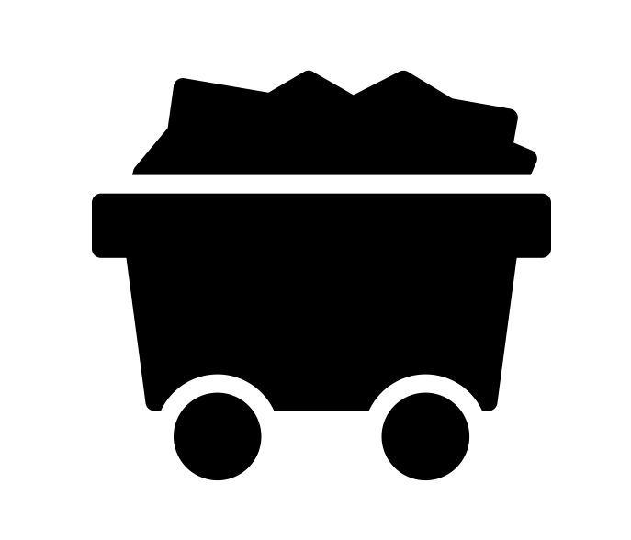
Fakt Nr. 1
LÜGE!
In den Boberger Dünen wurden Bauxit-Vorkommen entdeckt.
Mine by Vectorstall from the Noun Project

Slide 4
Lüge, denn:
In Deutschland gibt es keine relevanten Bauxitvorkommen.
Mine by Vectorstall from the Noun Project

Slide 5
Fakt Nr. 2
LÜGE!
Pro Jahr wird für die Erweiterung des Bauxit-Abbaus eine Fläche in der Größe von Hamburg-St. Pauli neu in Anspruch genommen.
Hamburg by Laurent Généreux from the Noun Project

Slide 6
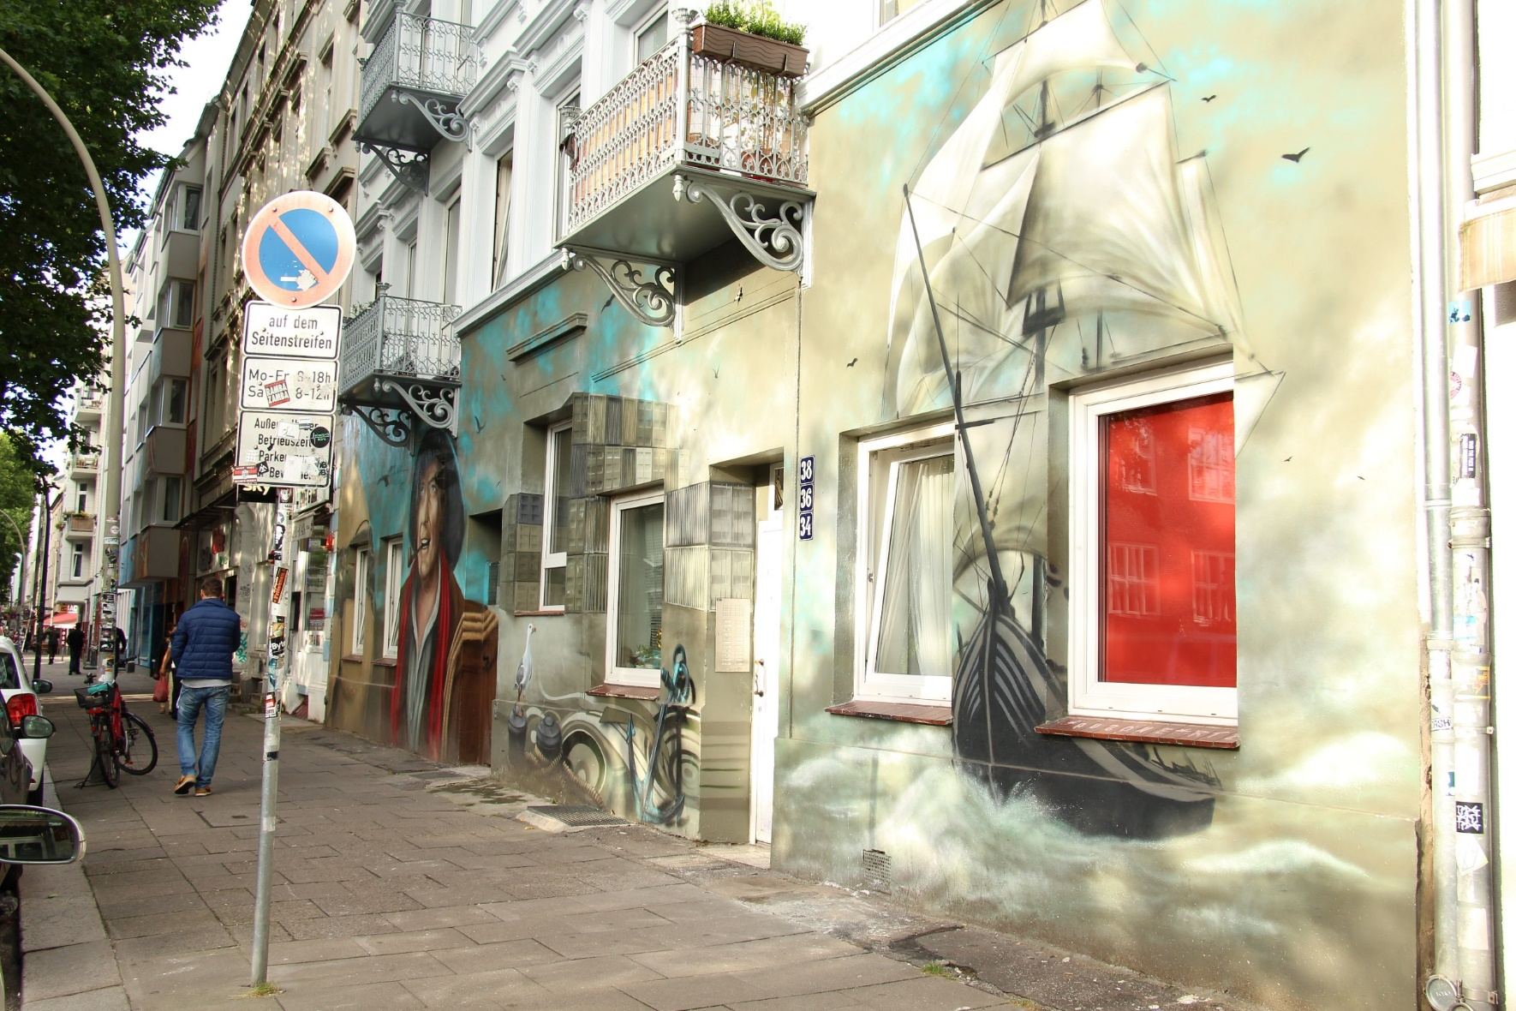
Lüge, denn
Die Fläche ist mehr als 15mal so groß wie Sankt-Pauli!
Fred Romero. CC BY 2.0 https://flic.kr/p/N1Qpzp

Slide 7
Fakt Nr. 3
WAHR!
Durch den Bergbau werden Menschen arbeitslos.
Mine by Vectorstall from the Noun Project

Slide 8
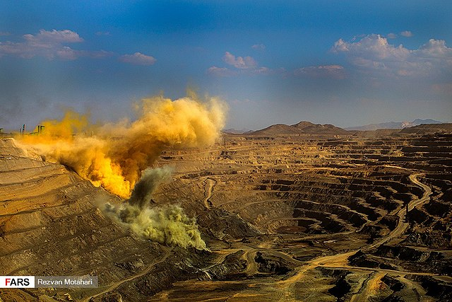
Wahr, denn:
Weil große Flächen abgetragen werden, müssen Menschen ihre Wohnorte verlassen. Landwirtschaft ist nicht mehr möglich und nur wenige bekommen Arbeit in den Minen.
Fars News Agency, CC BY 4.0 <https://creativecommons.org/licenses/by/4.0>, via Wikimedia Commons

Slide 9
Fakt Nr. 4
WAHR!
Mehr als die Hälfte der deutschen Exporte beruht auf Metallen.
Metal by Shocho from the Noun Project

Slide 10
Wahr, denn
Kraftwagen und Maschinen stehen dabei an erster Stelle und machen allein 362 Milliarden Euro aus.

Slide 11
Fakt Nr. 5
WAHR!
Eines der größten Gesundheitsrisiken in Tagebaugemeinden sind Atemwegserkrankungen.
Health by priyanka from the Noun Project

Slide 12
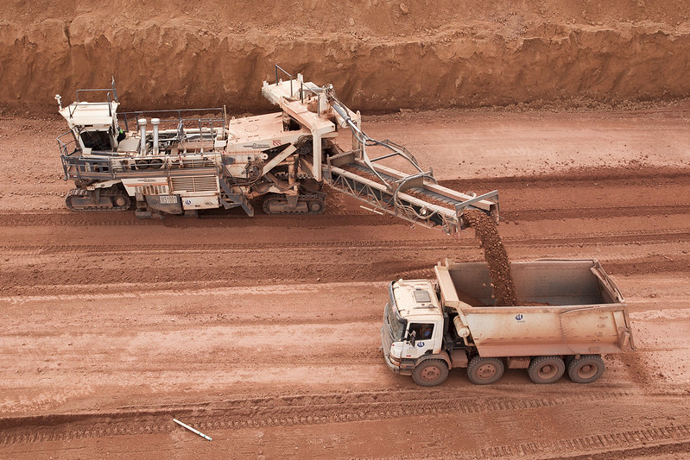
Wahr!
Dazu trägt vor allem der Staub bei, der beim Abbau entsteht und sich kilometerweit verteilt.
Nord Hydro ASA. CC BY- NC- SA 2.0 https://flic.kr/p/hJsxgt

Slide 13
Fakt Nr. 6
WAHR!
Weltweit wehren sich Menschen gegen die Errichtung von Tagebauen.
Fist by Deivid Sáenz from the Noun Project

Slide 14
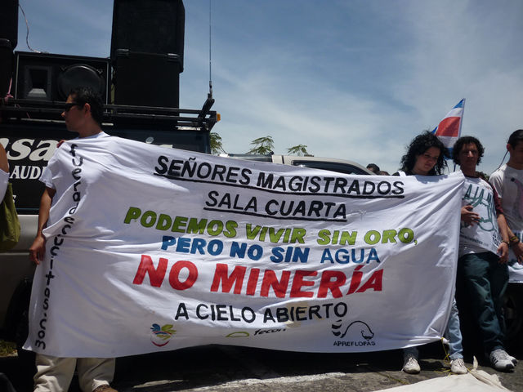
Wahr!
Aktivist*innen im Globalen Süden riskieren dabei häufig ihr Leben.
Jose Gregorio Soro CC BY-NC-SA 2.0 https://flic.kr/p/7VLn23

Slide 15
Das Zero-Waste-Konzept

